Slide 1
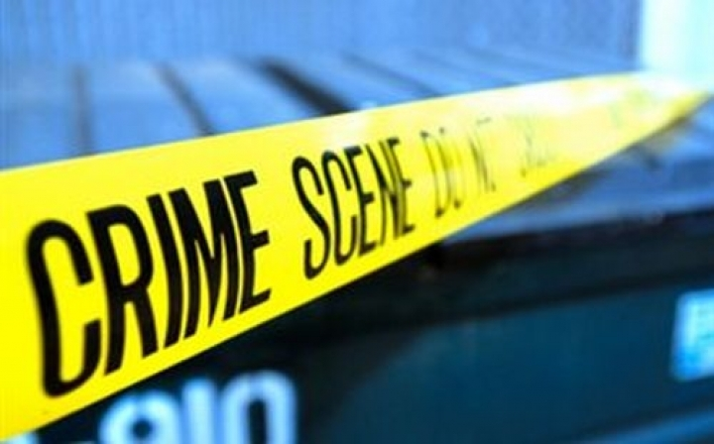
Aït Kaci Amine
Jean-Christophe
Manceau
Da – Silva
Remi

Slide 2
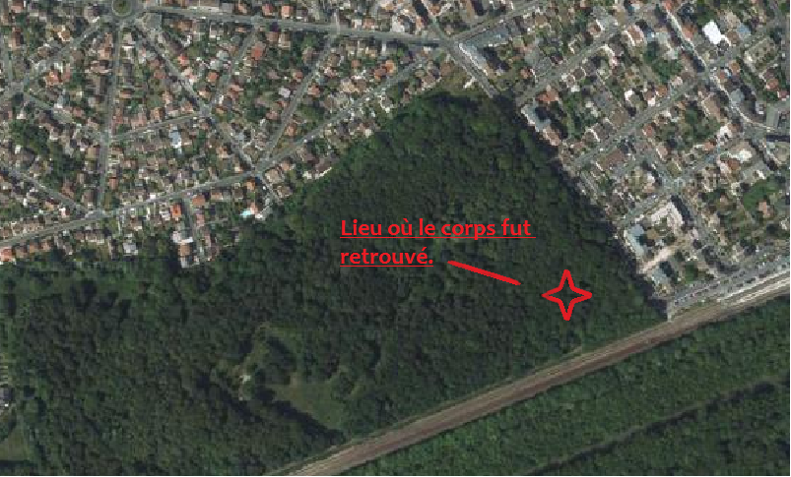
Les détails du crime.

Slide 3
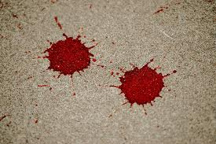
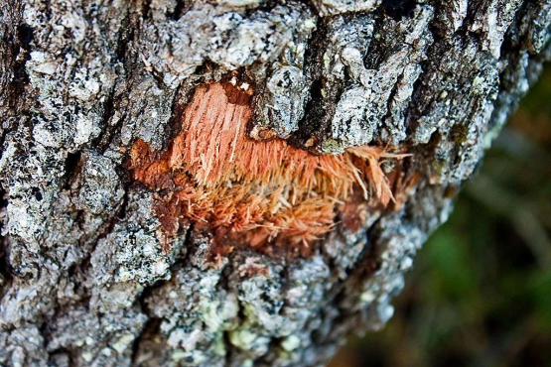
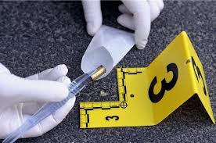
LES INDICES DISPONIBLES:
¤ Des traces de sang appartenant a l’assassin.
¤ Des empreintes digitales.
¤ Un impact de balle sur un arbre.

Slide 4

1)° l’analyse des traces de sang.

Slide 5
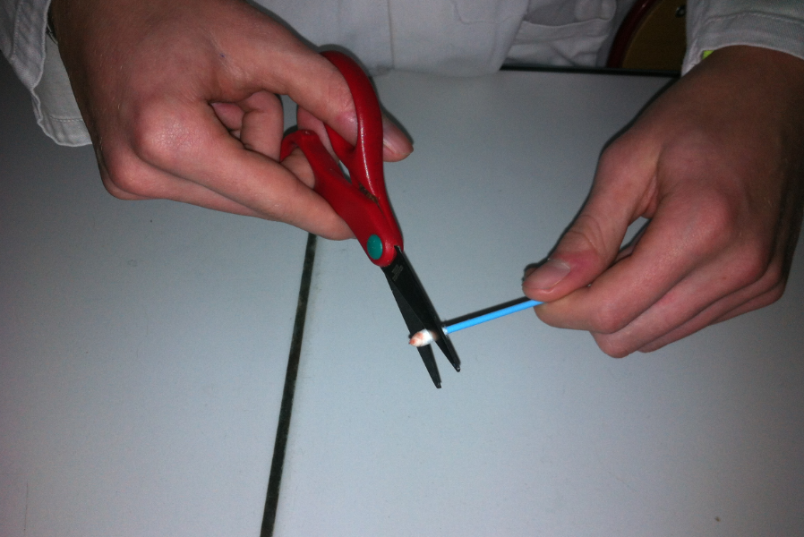
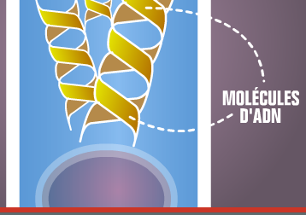
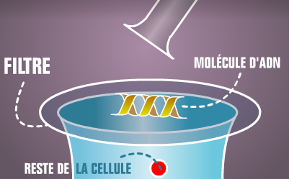
Comment sont prélever les traces de sang?
Le technicien extrait de l’adn à partir des cellules retrouvées dans des échantillons de sang, salive, cheveux…
On effectue la purification qui nous permet de séparer l’adn des autres composants de la cellule

Slide 6
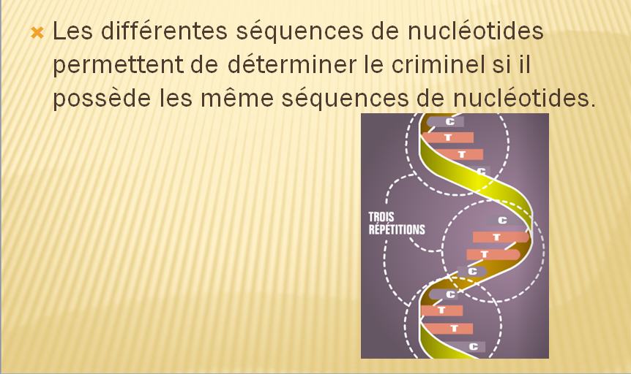
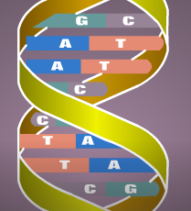
Comment comparer 2 échantillons d’adn?
Dans presque toutes les cellules du corps, il existe de l’ADN (chromosomes-chromatine) qui est constitué de nombreuses chaines de nucléotides.
(G,C,A & T)

Slide 7
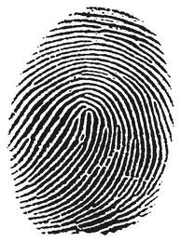
2)°les empreintes digitales

Slide 8
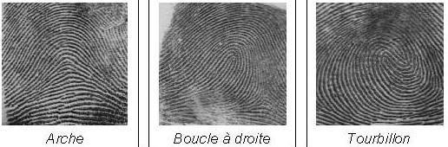
qU’est ce que sont les empreintes digitales?
Le bout de nos doigts est incrusté de sillons et de crêtes minuscules qui forment un motif unique : les empreintes digitales. Des qu’un doigt touche un objet, il peut laisser à sa surface un dépôt souvent invisible à l'oeil nu constitué de sueur et de gras. Ces traces de doigts une fois révélées, suffisent amplement à identifier un individu avec une beaucoup de certitude.

Slide 9
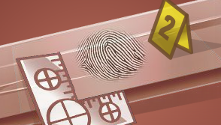
Comment sont découvertes et analysées les empreintes digitales ?
Les Empreintes digitales, une fois trouvé dans la scene de crime, seront rendu visibles grâce à une poudre choisie en fonction de la texture, de la nature, et de la couleur de fond.
L’empreinte est ensuite numérotée
En tant qu’indice puis mesurée.
Elle sera ensuite comparée avec d’autres dans une base de donnée.

Slide 10
Comment sont comparées 2 empreintes digitales?
On considère en France que 12 coïncidences minimales doivent être visibles afin de valider
l'identification d'une personne.

Slide 11
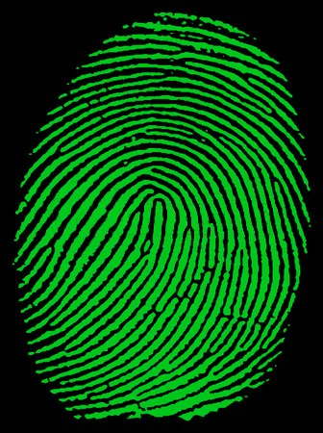
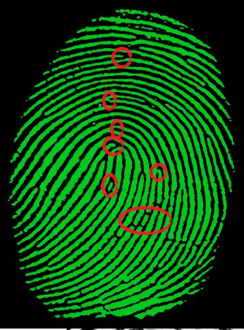
EXEMPLE
Empreinte qui vient d’être relevée.
Empreinte comparé a l’aide d’un logiciel et d’une base de donnée.

Slide 12
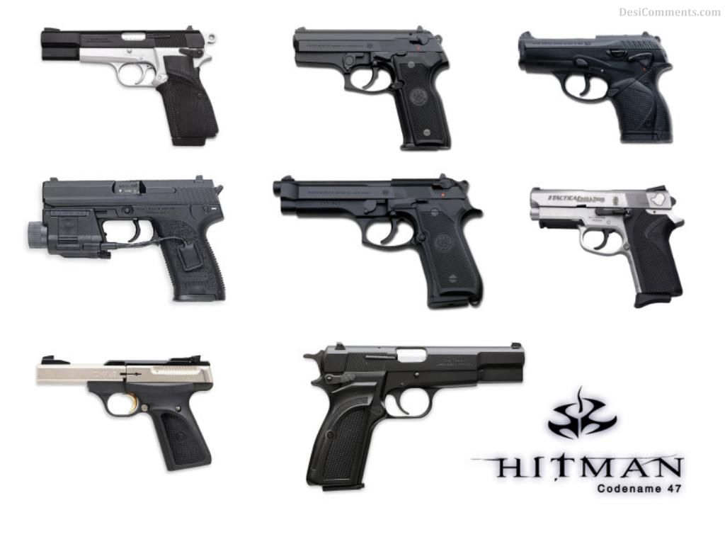
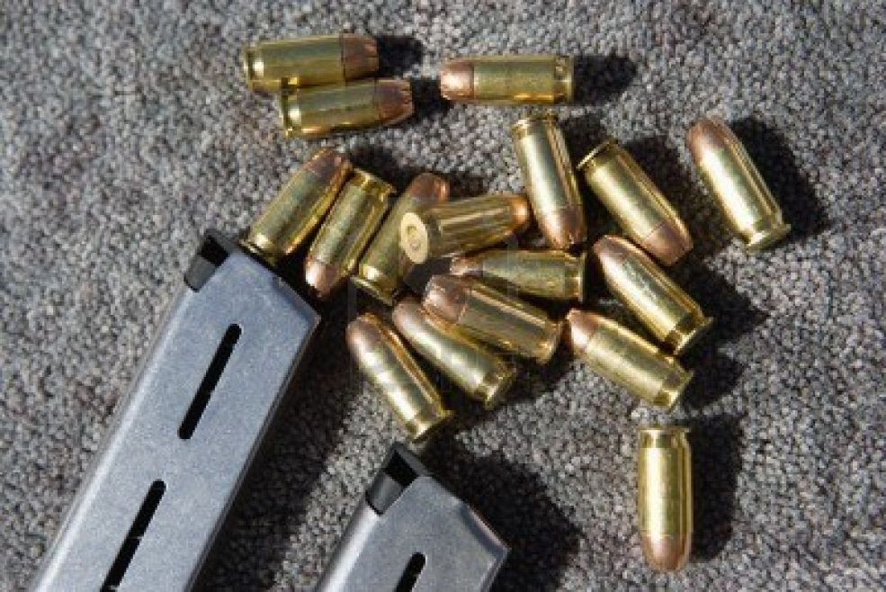
2)° La balistique

Slide 13
Comment est déclenché le mecanisme d’éjection d’une balle?
Une balle est constituée d'une douille (2) éjectée par l'arme après avoir fait feu. Cette douille contient initialement un mélange explosif (3) qui est mis à feu par l'arme. L'explosion expulse la balle (1) à très grande vitesse.

Slide 14
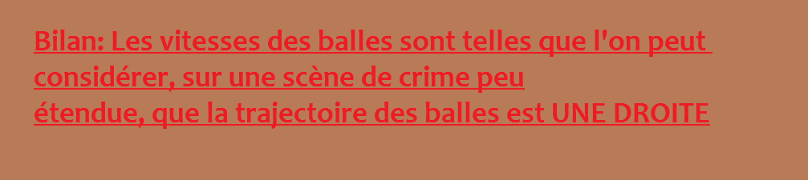
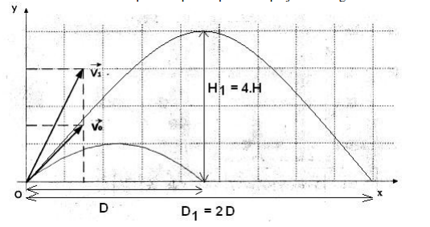
Quels sont les trajectoires possibles d’un projectile?
Un projectile lancé dans l’air à vitesse initiale aura une trajectoire parabolique dûe à l’attraction terrestre qui attire les projectile vers le sol.
Plus la vitesse initiale est importante
plus la portée du
projectile est grande.

Slide 15
TROUVER LA POSITION DU TIREUR.
Une balle pénétrant dans les obstacles avec la même trajectoire que celle qu'elle possédait avant, le trou formé donnera une indication sur le chemin parcourue par la balle. Afin de visualiser cette trajectoire on peut utiliser des faisceaux lasers ou des fils parfaitement tendus.

Slide 16
Conclusion de l’enquete.
Le meurtrier est donc l’individu possédant:
-Les mêmes séquences d’ADN que celles
étudier après la purification.
-Les mêmes minuties évidentes ( au moins 12)
entre les siennes et celles retrouvées sur la
scène du crime.

Slide 17
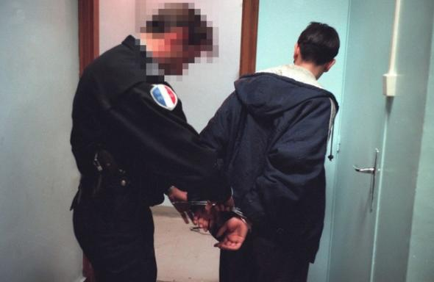
Fin de l’enquête.
Debut de l’interrogatoire.

